Slide 1
Recurso
MSc. Maritza de la Caridad Venet Pérez MSc .Guadalupe de las Mercedes Quesada Pita MSc. Herminia CarmernTaño Hernández-Piloto

Slide 2
«La Historia: base y sostén de la Conciencia, la Ideología y la Cultura de los Pueblos»
Fidel Castro

Slide 3
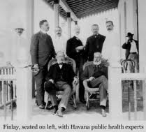
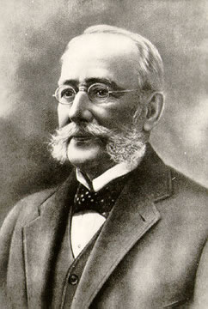
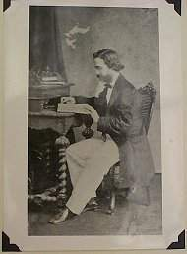
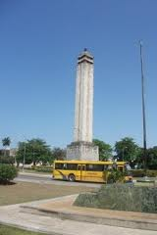
Hoy en la Historia
3 de diciembre, Día de la Medicina Latinoamericana ¿Por qué?
Se escoge esta fecha en honor al nacimiento del médico epidemiólogo
cubano y paradigma de dedicación y respeto al prójimo y a la profesión:
Carlos Juan Finlay Barrés,
Su principal aporte a la ciencia mundial fue: su explicación del modo de transmisión de la fiebre
amarilla: la hembra de la especie de mosquito que hoy se conoce como Aedes aegypti. Por sus
investigaciones y aportes científicos fue propuesto en varias ocasiones para el Premio Nobel.
Se hizo acreedor de la gratitud universal, no solo por su trabajo en relación con la fiebre amarilla,
sino porque también descubrió y solucionó el terrible problema del tétanos infantil. Recibió premios,
homenajes y reconocimientos. Realizó publicaciones relacionadas con la fiebre amarilla.
Fue Jefe superior de sanidad
¿Qué le causó la muerte? Accidente cerebrovascular
Carlos Juan Finlay Barrés (Camagüey, Cuba, 3 de diciembre de 1833 – La Habana, Cuba, 19 de agosto de 1915)​
Notes:
En el acta de la sesión de la Junta de Gobierno de la Academia de Ciencias Médicas, Físicas y Naturales de La Habana del 12 de diciembre de 1932, consta la proposición de nombrar una comisión que se encargara de los preparativos para conmemorar al siguiente año el centenario del natalicio de Finlay. La iniciativa de celebrar con solemnidad los 100 años del nacimiento del sabio cubano había sido presentada mucho tiempo antes por el doctor Jorge Le Roy Cassá y fue el día de esa reunión que adquirió carácter oficial.

Slide 4
Parcialmente concluimos
Las aplicaciones matemáticas se incorporan en campos inimaginable, de aquí que las son importantes sus aplicaciones
El uso de las Matemática se refiere a todos aquellos métodos y herramientas que pueden ser utilizados en el análisis o solución de problemas del área de las Ciencias Médicas

Slide 5
Clase práctica 2
Tema 1 El cálculo matemático en la Medicina

Slide 6
Cálculo Matemático
Potenciación
Propiedades
Radicación
Notación
Científica
Logaritmación
Operaciones Combinadas
Resolución de Problemas

Slide 7
Habilidad Calcular
Identificar el tipo de cálculo a realizar.
Seleccionar la vía de solución para el cálculo.
Efectuar.
Valorar la solución y la vía.
Comunicar el resultado.

Slide 8
Calcular:
Hoja de hoja de trabajo,
Libro digital

Slide 9
Referencias Bibliografías
https://efemerides.sld.cu/?s=efem%C3%A9rides+3+de+diciembre+
https://www.ecured.cu/Carlos_Juan_Finlay#Muerte
https://www.mayoclinic.org/es-es/diseases-conditions/stroke/symptoms-causes/syc-20350113

Slide 10
Muchas gracias
Curso de Matemática

